Slide 1
Енергія електростатичного поля. Електрична ємність

Slide 2
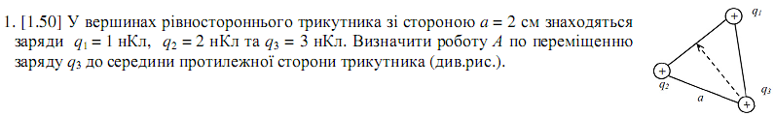

Slide 3
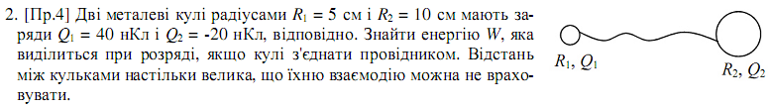

Slide 4


Slide 5


Slide 6
